Slide 1
Основы алгоритмизации и программирование ФИСТ УлГТУ 1 курс
Осень 2024
Лекция 6
Типы данных.
Рисование с использованием Polyline/Polygon.
Анимация при помощи таймера
ЛР 11. Использование массивов в Polyline и Polygon
ЛР 12. Использование struct. Анимация при помощи таймера.
Власенко Олег Федосович SimbirSoft

Slide 3
Polygon / Polyline

Slide 4
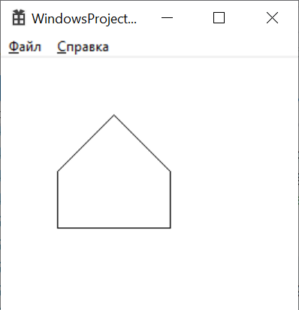
Polygon
POINT pt[5]; // Массив содержит структуры
// т. е. каждый элемент массива — это структура
pt[0].x = 100;
pt[0].y = 50;
pt[1].x = 150;
pt[1].y = 100;
pt[2].x = 150;
pt[2].y = 150;
pt[3].x = 50;
pt[3].y = 150;
pt[4].x = 50;
pt[4].y = 100;
Polygon(hdc, pt, 5);

Slide 5
Что такое POINT?
// windef.h?
typedef struct tagPOINT
{
LONG x;
LONG y;
} POINT;

Slide 6
Polygon
POINT pt[5]; // Массив содержит структуры
pt[0].x = 100;
pt[0].y = 50;
pt[1].x = 150;
pt[1].y = 100;
pt[2].x = 150;
pt[2].y = 150;
pt[3].x = 50;
pt[3].y = 150;
pt[4].x = 50;
pt[4].y = 100;
Polygon(hdc, pt, 5);

Slide 7
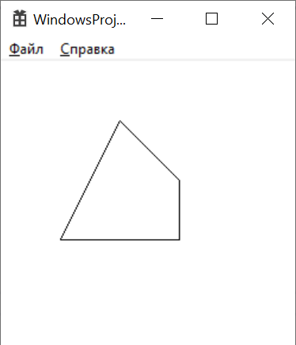
Polygon
POINT pt[5];
pt[0].x = 100;
pt[0].y = 50;
pt[1].x = 150;
pt[1].y = 100;
pt[2].x = 150;
pt[2].y = 150;
pt[3].x = 50;
pt[3].y = 150;
pt[4].x = 50;
pt[4].y = 100;
Polygon(hdc, pt, 4);

Slide 8
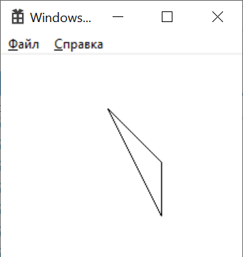
Polygon
POINT pt[5];
pt[0].x = 100;
pt[0].y = 50;
pt[1].x = 150;
pt[1].y = 100;
pt[2].x = 150;
pt[2].y = 150;
pt[3].x = 50;
pt[3].y = 150;
pt[4].x = 50;
pt[4].y = 100;
Polygon(hdc, pt, 3);

Slide 9
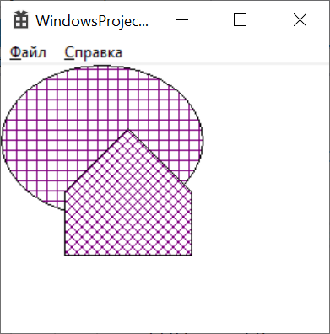
Polygon
HBRUSH hBrush = CreateHatchBrush(HS_CROSS, RGB(128, 0, 128));
SelectObject(hdc, hBrush);
Ellipse(hdc, 0, 0 , 160, 120);
HBRUSH hBrush2 = CreateHatchBrush(HS_DIAGCROSS, RGB(128, 0, 128));
SelectObject(hdc, hBrush2);
POINT pt[5];
pt[0].x = 100;
pt[0].y = 50;
pt[1].x = 150;
pt[1].y = 100;
pt[2].x = 150;
pt[2].y = 150;
pt[3].x = 50;
pt[3].y = 150;
pt[4].x = 50;
pt[4].y = 100;
Polygon(hdc, pt, 5);

Slide 10
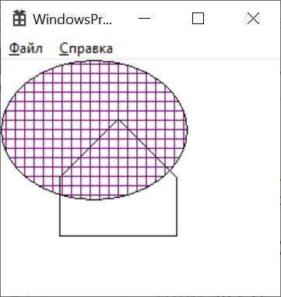
Polygon – прозрачная кисть
HBRUSH hBrush = CreateHatchBrush(HS_CROSS, RGB(128, 0, 128));
SelectObject(hdc, hBrush);
Ellipse(hdc, 0, 0 , 160, 120);
SelectObject(hdc, GetStockObject(NULL_BRUSH));
POINT pt[5];
pt[0].x = 100;
pt[0].y = 50;
pt[1].x = 150;
pt[1].y = 100;
pt[2].x = 150;
pt[2].y = 150;
pt[3].x = 50;
pt[3].y = 150;
pt[4].x = 50;
pt[4].y = 100;
Polygon(hdc, pt, 5);

Slide 11
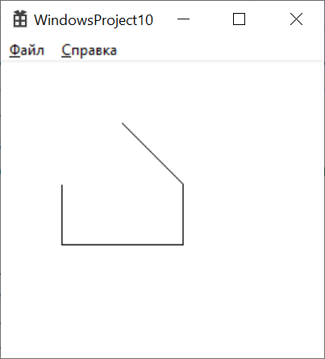
Polyline
POINT pt[5];
pt[0].x = 100;
pt[0].y = 50;
pt[1].x = 150;
pt[1].y = 100;
pt[2].x = 150;
pt[2].y = 150;
pt[3].x = 50;
pt[3].y = 150;
pt[4].x = 50;
pt[4].y = 100;
Polyline(hdc, pt, 5);

Slide 12
Источники информации
http://www.frolov-lib.ru/books/bsp/v14/ch2_3.htm - Рисование геометрических фигур

Slide 14
Типы данных в Си

Slide 15
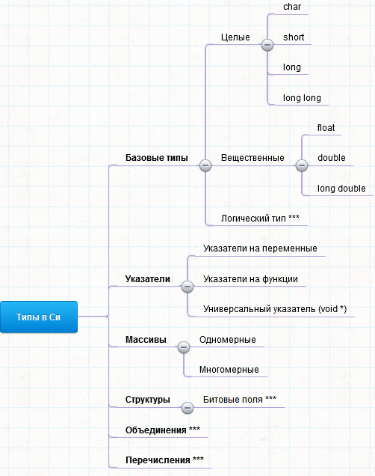
Какие типы есть в Си?

Slide 16
Где прочитать про типы данных в Си?
С.Ю. Курсков Введение в язык Си
Типы данных - https://dfe.petrsu.ru/koi/posob/c/c.htm#g1.2
Указатели и операции с ними - https://dfe.petrsu.ru/koi/posob/c/c.htm#g2.3
Массивы - https://dfe.petrsu.ru/koi/posob/c/c.htm#g3.1
Структуры - https://dfe.petrsu.ru/koi/posob/c/c.htm#g3.3
Битовые поля - https://dfe.petrsu.ru/koi/posob/c/c.htm#g3.5
Объединение (union) - https://dfe.petrsu.ru/koi/posob/c/c.htm#g3.6
Перечислимый тип данных - https://dfe.petrsu.ru/koi/posob/c/c.htm#g3.7
Указатели на функции - https://dfe.petrsu.ru/koi/posob/c/c.htm#g4.3
Преобразование типов («приведение») - https://dfe.petrsu.ru/koi/posob/c/c.htm#g2.2
**Система типов Си - https://ru.wikipedia.org/wiki/%D0%A1%D0%B8%D1%81%D1%82%D0%B5%D0%BC%D0%B0_%D1%82%D0%B8%D0%BF%D0%BE%D0%B2_%D0%A1%D0%B8
****Б. Керниган, Д. Ритчи Язык программирования Си
Типы и размеры данных - http://givi.olnd.ru/kr2/02.html#c0202

Slide 17
Немного теории (термины)

Slide 18
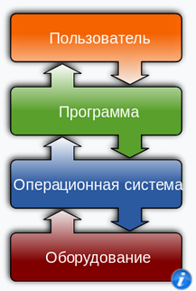
Программное обеспечение
https://ru.wikipedia.org/wiki/%D0%9F%D1%80%D0%BE%D0%B3%D1%80%D0%B0%D0%BC%D0%BC%D0%BD%D0%BE%D0%B5_%D0%BE%D0%B1%D0%B5%D1%81%D0%BF%D0%B5%D1%87%D0%B5%D0%BD%D0%B8%D0%B5

Slide 19
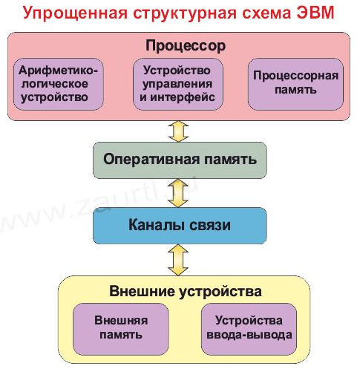
Структура компьютера
https://www.zaurtl.ru/UkVT/UKVT3.html

Slide 20
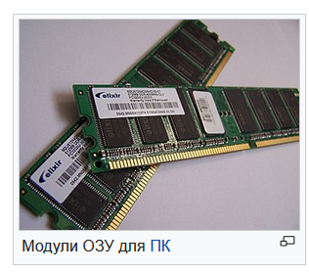
Оперативная память
https://ru.wikipedia.org/wiki/%D0%9E%D0%BF%D0%B5%D1%80%D0%B0%D1%82%D0%B8%D0%B2%D0%BD%D0%B0%D1%8F_%D0%BF%D0%B0%D0%BC%D1%8F%D1%82%D1%8C
Операти́вная па́мять (англ. Random Access Memory, RAM — память с произвольным доступом) — в большинстве случаев энергозависимая часть системы компьютерной памяти, в которой во время работы компьютера хранится выполняемый машинный код (программы), а также входные, выходные и промежуточные данные, обрабатываемые процессором.

Slide 21
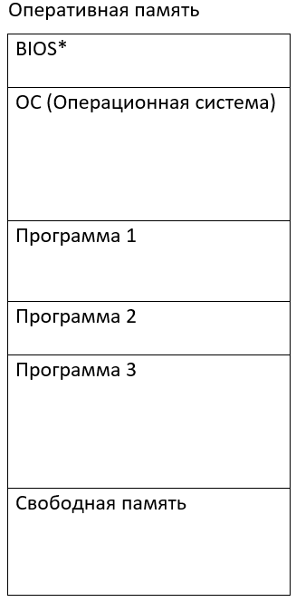
Оперативная память во время работы компьютера

Slide 22
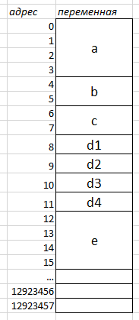
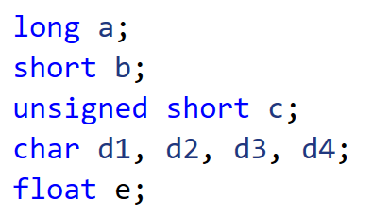
Размещение переменных в оперативной памяти

Slide 23
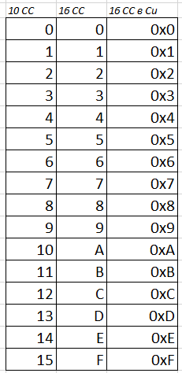
Шестнадцатиричная система счисления (16СС)

Slide 24
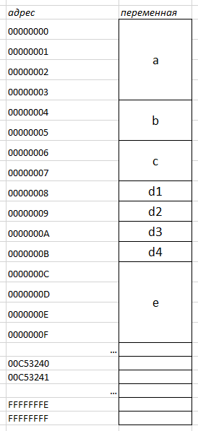
Размещение переменных в оперативной памяти
* ОБЫЧНО адреса в памяти отображаются в 16СС

Slide 25
Целые типы в Си
Тип | sizeof | Количество бит | MIN | MAX
char | 1 | 8 | -128 *** | +127 ***
short | 2 | 16 | −32768 | +32767
long | 4 | 32 | −2 147 483 648 | +2 147 483 647
long long | 8 | 64 | −9 223 372 036 854 775 808 | +9 223 372 036 854 775 807
int | ??? | ??? | ??? | ???
sizeof (тип) или sizeof (переменная) – сколько памяти в байтах занимает переменная
sizeof(char) == 1
long var;
sizeof(var) == 4

Slide 26
Целые типы в Си
Тип | sizeof | Количество бит | MIN | MAX
char | 1 | 8 | -128 *** | +127 ***
short | 2 | 16 | −32768 | +32767
long | 4 | 32 | −2 147 483 648 | +2 147 483 647
long long | 8 | 64 | −9 223 372 036 854 775 808 | +9 223 372 036 854 775 807
int | ??? | ??? | ??? | ???
“int” – это либо “short”, либо “long”
в MS VS int = long
sizeof (тип) или sizeof (переменная) – сколько памяти в байтах занимает переменная
sizeof(char) == 1
long var;
sizeof(var) == 4

Slide 27
“signed” VS “unsigned”
Тип | sizeof | Количество бит | MIN | MAX
signed char | 1 | 8 | -128 | +127
char | 1 | 8 | ????? | ?????
unsigned char | 1 | 8 | 0 | +255
signed short | 2 | 16 | −32768 | +32767
unsigned short | 2 | 16 | 0 | +65535
signed long | 4 | 32 | −2 147 483 648 | +2 147 483 647
unsigned long | 4 | 32 | 0 | +4 294 967 295
signed long long | 8 | 64 | −9 223 372 036 854 775 808 | +9 223 372 036 854 775 807
unsigned long long | 8 | 64 | 0 | +18 446 744 073 709 551 615

Slide 28
“signed” VS “unsigned”
Тип | sizeof | Количество бит | MIN | MAX
signed char | 1 | 8 | -128 | +127
char | 1 | 8 | ????? | ?????
unsigned char | 1 | 8 | 0 | +255
signed short | 2 | 16 | −32768 | +32767
unsigned short | 2 | 16 | 0 | +65535
signed long | 4 | 32 | −2 147 483 648 | +2 147 483 647
unsigned long | 4 | 32 | 0 | +4 294 967 295
signed long long | 8 | 64 | −9 223 372 036 854 775 808 | +9 223 372 036 854 775 807
unsigned long long | 8 | 64 | 0 | +18 446 744 073 709 551 615
“char” не определен явно ни как “signed” ни как “unsigned”. Знаковый он или беззнаковый зависит от компилятора.

Slide 29
“signed char” VS “unsigned char”
unsigned char chU;
signed char chS;
chU = 0; chS = 0;
chU = 1; chS = 1;
chU = 10; chS = 10;
chU = 100; chS = 100;
chU = 127; chS = 127;
chU = 128; chS = -128;
chU = 200; chS = -56;
chU = 255; chS = -1;
unsigned char | signed char | Двоичная СС | Шестнадцатиричная СС
0 | 0 | 0000 0000 | 00
1 | 1 | 0000 0001 | 01
10 | 10 | 0000 1010 | 0A
100 | 100 | 0110 0100 | 64
127 | 127 | 0111 1111 | 7F
128 | -128 | 1000 0000 | 80
200 | -56 | 1100 1000 | C8
255 | -1 | 1111 1111 | FF

Slide 30
Все целые типы Си (все синонимы)
Тип | Синонимы
signed char | signed char
char | char
unsigned char | unsigned char
signed short | short | short int | signed short | signed short int
unsigned short | unsigned short | unsigned short int
signed long | long | long int | signed long | signed long int
unsigned long | unsigned long | unsigned long int
signed long long | long long | long long int | signed long long | signed long long int
unsigned long long | unsigned long long | unsigned long long int
int | int | signed | signed int
unsigned int | unsigned | unsigned int
“char” не определен явно ни как “signed” ни как “unsigned”. Знаковый он или беззнаковый зависит от компилятора.
“int” это либо “signed short” либо “signed long”
“unsigned int” это либо “unsigned short” либо “unsigned long”

Slide 31
Использование целых типов
void main() {
printf("main() start!\n");
unsigned long long l = 1;
int i = 0;
while (l > 0) {
printf("<%llu (%d)>\n", l, i);
l *= 2;
i += 1;
}
l--;
printf("<!!!!%llu (%d)!!!!>\n", l, i);
printf("main() finish!\n");
}

Slide 32
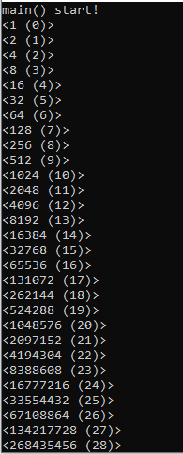
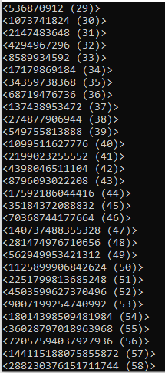
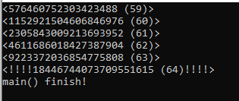
Использование целых типов
void main() {
printf("main() start!\n");
unsigned long long l = 1;
int i = 0;
while (l > 0) {
printf("<%llu (%d)>\n", l, i);
l *= 2;
i += 1;
}
l--;
printf("<!!!!%llu (%d)!!!!>\n", l, i);
printf("main() finish!\n");
}

Slide 33
Использование целых типов
void main() {
printf("main() start!\n");
short s = 1;
int i = 0;
while (s > 0) {
printf("<%d (%d)>\n", s, i);
s *= 2;
i += 1;
}
s--;
printf("<!!!!%d (%d)!!!!>\n", s, i);
printf("main() finish!\n");
}

Slide 34
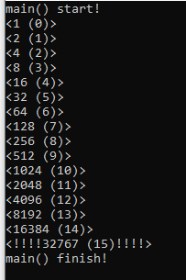
Использование целых типов
void main() {
printf("main() start!\n");
short s = 1;
int i = 0;
while (s > 0) {
printf("<%d (%d)>\n", s, i);
s *= 2;
i += 1;
}
s--;
printf("<!!!!%d (%d)!!!!>\n", s, i);
printf("main() finish!\n");
}

Slide 35
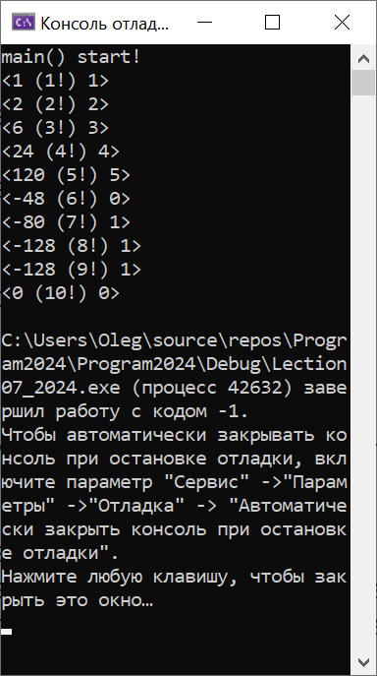
Использование целых типов – факториал char
#include <stdio.h>
void main() {
printf("main() start!\n");
int n = 1;
char fact = 1, prevFact = 1;
while (n < 100) {
fact = 1;
int i = 1;
do {
fact = fact * i;
i = i + 1;
} while (i <= n);
printf("<%hhi (%d!) %d>\n", fact, n, (fact / prevFact));
prevFact = fact;
n += 1;
}
printf("main() finish!\n");
}

Slide 36
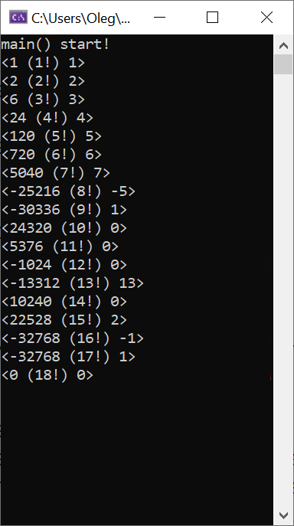
Использование целых типов – факториал short
#include <stdio.h>
void main() {
printf("main() start!\n");
int n = 1;
short fact = 1, prevFact = 1;
while (n < 100) {
fact = 1;
int i = 1;
do {
fact = fact * i;
i = i + 1;
} while (i <= n);
printf("<%hi (%d!) %d>\n", fact, n, (fact / prevFact));
prevFact = fact;
n += 1;
}
printf("main() finish!\n");
}

Slide 37
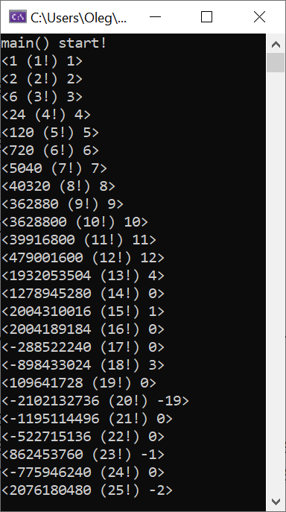
Использование целых типов – факториал int
#include <stdio.h>
void main() {
printf("main() start!\n");
int n = 1;
int fact = 1, prevFact = 1;
while (n < 100) {
fact = 1;
int i = 1;
do {
fact = fact * i;
i = i + 1;
} while (i <= n);
printf("<%i (%d!) %d>\n", fact, n, (fact / prevFact));
prevFact = fact;
n += 1;
}
printf("main() finish!\n");
}

Slide 38
Использование целых типов – факториал long
#include <stdio.h>
void main() {
printf("main() start!\n");
int n = 1;
long fact = 1, prevFact = 1;
while (n < 100) {
fact = 1;
int i = 1;
do {
fact = fact * i;
i = i + 1;
} while (i <= n);
printf("<%li (%d!) %d>\n", fact, n, (fact / prevFact));
prevFact = fact;
n += 1;
}
printf("main() finish!\n");
}

Slide 39
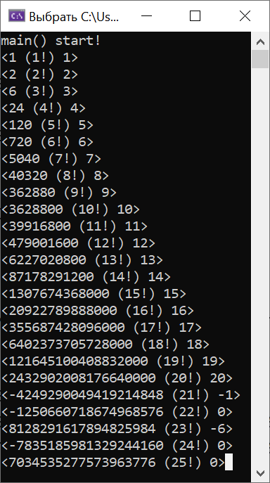
Использование целых типов – факториал long long
#include <stdio.h>
void main() {
printf("main() start!\n");
int n = 1;
long long fact = 1, prevFact = 1;
while (n < 100) {
fact = 1;
int i = 1;
do {
fact = fact * i;
i = i + 1;
} while (i <= n);
printf("<%lli (%d!) %d>\n", fact, n, (fact / prevFact));
prevFact = fact;
n += 1;
}
printf("main() finish!\n");
}

Slide 40
Использование целых типов
Свод правил по работе с целыми числами в C/C++
https://habr.com/ru/companies/ruvds/articles/551216/

Slide 41
Вещественные типы в Си
Тип | sizeof | Количество бит | MIN | MAX
float | 4 | 32 | 3.4Е-38 | 3.4Е+38
double | 8 | 64 | 1.7Е-308 | 1.7Е+308
long double | 8 | 10 | 64 | 80 | ??? | ???
“long double” – либо 8 байтовое число, совпадающее с double, либо более точный 10 байтовый формат – если он реализован в системе.
в MS VS “long double” = “double”

Slide 42
Использование вещественных типов
void main() {
printf("main() start!\n");
float f = 1.23456789012345678901234567890;
int i = 0;
while (i < 1000) {
printf("<%60.30f (%d)>\n", f, i);
f *= 10;
i += 1;
}
printf("sizeof: f = %d, i = %d", sizeof(f), sizeof(i));
printf("main() finish!\n");
}

Slide 43
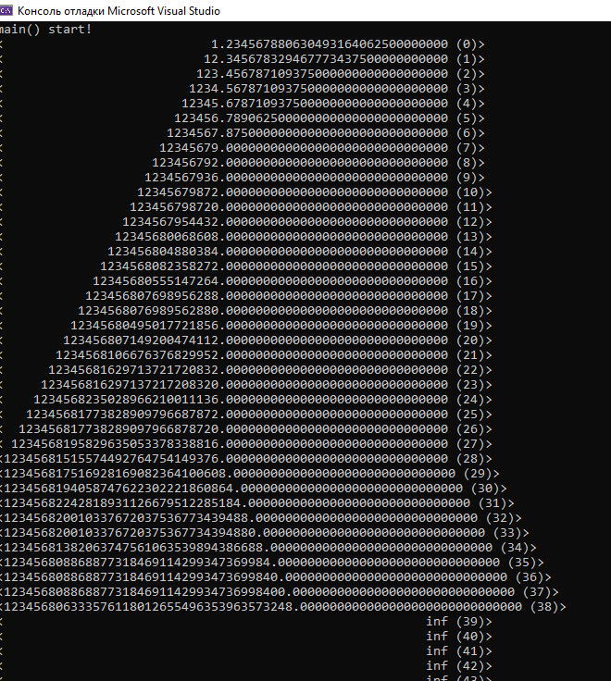
Использование вещественных типов
void main() {
printf("main() start!\n");
float f = 1.23456789012345678901234567890;
int i = 0;
while (i < 1000) {
printf("<%60.30f (%d)>\n", f, i);
f *= 10;
i += 1;
}
printf("sizeof: f = %d, i = %d", sizeof(f), sizeof(i));
printf("main() finish!\n");
}

Slide 44
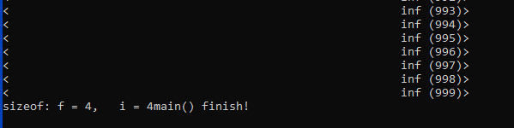
Использование вещественных типов
void main() {
printf("main() start!\n");
float f = 1.23456789012345678901234567890;
int i = 0;
while (i < 1000) {
printf("<%60.30f (%d)>\n", f, i);
f *= 10;
i += 1;
}
printf("sizeof: f = %d, i = %d", sizeof(f), sizeof(i));
printf("main() finish!\n");
}

Slide 45
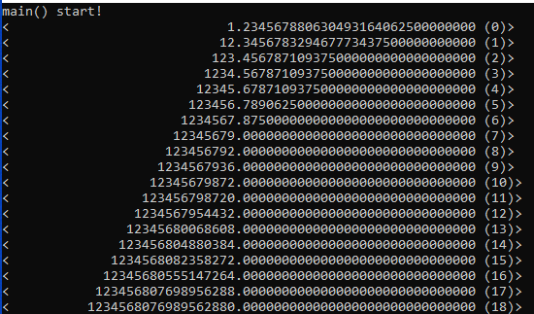
Использование вещественных типов
void main() {
printf("main() start!\n");
float f = 1.23456789012345678901234567890;
int i = 0;
while (i < 1000) {
printf("<%60.30f (%d)>\n", f, i);
f *= 10;
i += 1;
}
printf("sizeof: f = %d, i = %d", sizeof(f), sizeof(i));
printf("main() finish!\n");
}

Slide 46
Использование вещественных типов
void main() {
printf("main() start!\n");
double f = 1.23456789012345678901234567890;
int i = 0;
while (i < 1000) {
printf("<%60.30f (%d)>\n", f, i);
f *= 10;
i += 1;
}
printf("sizeof: f = %d, i = %d", sizeof(f), sizeof(i));
printf("main() finish!\n");
}

Slide 47
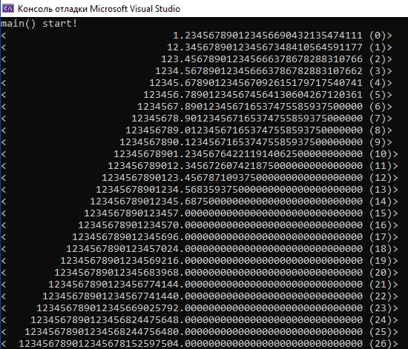
Использование вещественных типов
void main() {
printf("main() start!\n");
double f = 1.23456789012345678901234567890;
int i = 0;
while (i < 1000) {
printf("<%60.30f (%d)>\n", f, i);
f *= 10;
i += 1;
}
printf("sizeof: f = %d, i = %d", sizeof(f), sizeof(i));
printf("main() finish!\n");
}

Slide 48
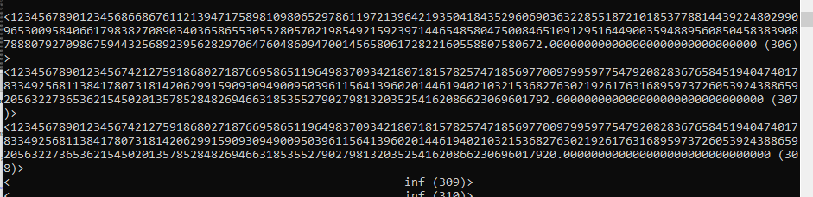
Использование вещественных типов
void main() {
printf("main() start!\n");
double f = 1.23456789012345678901234567890;
int i = 0;
while (i < 1000) {
printf("<%60.30f (%d)>\n", f, i);
f *= 10;
i += 1;
}
printf("sizeof: f = %d, i = %d", sizeof(f), sizeof(i));
printf("main() finish!\n");
}

Slide 49
Использование вещественных типов
Представление вещественных чисел
https://neerc.ifmo.ru/wiki/index.php?title=%D0%9F%D1%80%D0%B5%D0%B4%D1%81%D1%82%D0%B0%D0%B2%D0%BB%D0%B5%D0%BD%D0%B8%D0%B5_%D0%B2%D0%B5%D1%89%D0%B5%D1%81%D1%82%D0%B2%D0%B5%D0%BD%D0%BD%D1%8B%D1%85_%D1%87%D0%B8%D1%81%D0%B5%D0%BB

Slide 50
Неявное приведение типов (1)
C Урок 14. Преобразование типов
https://narodstream.ru/c-urok-14-preobrazovanie-tipov/
Для того, чтобы заранее знать, какой общий тип мы получим при операции с разными типами данных, существует приоритет типов данных для операций преобразований типов. Вот перечень типов данных с убывающим приоритетом при операциях неявного приведения типов
long double
double;
float;
unsigned long long;
long long;
unsigned long;
long;
unsigned int;
int
Если в операции присутствуют операнды различных типов то компилятор вычисляет сначала операнд наивысшим приоритетом и неявно преобразовывает тип другого операнда, у которого приоритет ниже, к типу первого.

Slide 51
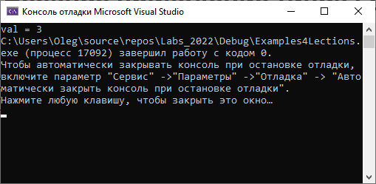
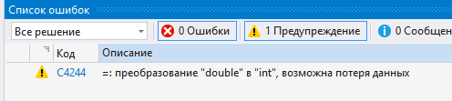
Неявное приведение типов (2)
void main() {
int val;
val = 1 + 2.1;
printf("val = %d", val);
}

Slide 52


Явное приведение типов (1)
C Урок 14. Преобразование типов
https://narodstream.ru/c-urok-14-preobrazovanie-tipov/
Явное преобразование типов происходит тогда, когда мы применяем специальные механизмы для приведения одного типа к строго определённому другому типу. В языке C в для явного приведения типа перед переменной или выражением, значения которых мы преобразуем к другому типу, ставится в круглых скобках тип, к которому мы данное значение преобразуем, например
void main() {
int val;
val = (int) (1 + 2.1);
printf("val = %d", val);
}

Slide 53
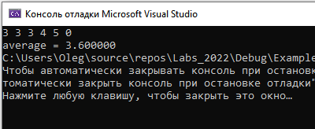
Явное приведение типов (2)
Задача
Ввести через пробел оценки (от 1 до 5)
В конце ввести 0.
Подсчитать и вывести среднее арифметическое всех введенных оценок.
void main() {
int sum = 0;
float average;
int grade;
int counter = 0;
do {
scanf_s("%d", &grade);
sum += grade;
counter++;
} while (grade != 0);
average = (float)sum / (counter - 1);
printf("average = %f", average);
}

Slide 54
Какие типы есть в Си?

Slide 55
Указатели в Си
Указатели - это переменные, показывающие место или адрес памяти, где расположены другие объекты (переменные, функции и др.).
Так как указатель содержит адрес некоторого объекта, то через него можно обращаться к этому объекту.
Унарная операция & дает адрес объекта, поэтому оператор
у = &х;
присваивает адрес переменной х переменной у.
Унарная операция * воспринимает свой операнд как адрес некоторого объекта и использует этот адрес для выборки содержимого, поэтому оператор
z = *y;
присваивает z значение переменной, записанной по адресу у.
Если
y = &x;
z = *у;
то z = x.
https://dfe.petrsu.ru/koi/posob/c/c.htm#g2.3
Указатели определяются в Си так: ТИП * имя_указателя;
Например int *y; // y – указатель на int

Slide 56
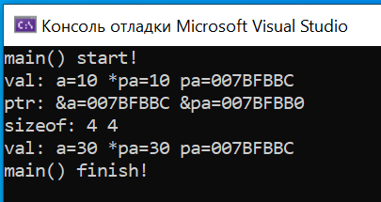
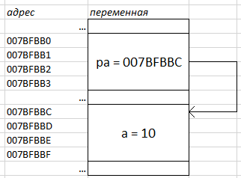
Пример №1 работы с указателем
#include <stdio.h>
void main() {
printf("main() start!\n");
int a;
int* pa;
a = 10;
pa = &a;
printf("val: a=%d *pa=%d pa=%p\n", a, *pa, pa);
printf("ptr: &a=%p &pa=%p\n", &a, &pa);
printf("sizeof: %d %d\n", sizeof a, sizeof (pa));
*pa = 30;
printf("val: a=%d *pa=%d pa=%p\n", a, *pa, pa);
printf("main() finish!\n");
}

Slide 57
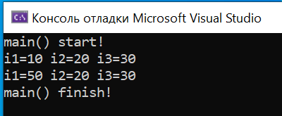
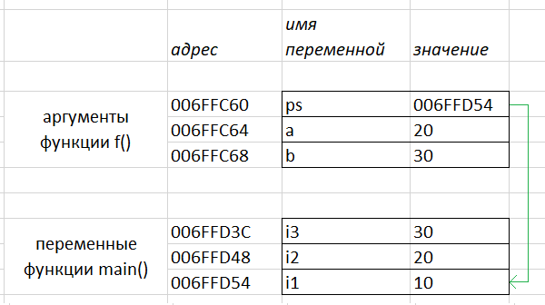
Пример №2 работы с указателем
#include <stdio.h>
// В функции f вычисляется сумма a + b
// Результат вычисления помещается по адресу,
// заданному в аргументе ps
void f(int *ps, int a, int b) {
*ps = a + b;
}
void main() {
printf("main() start!\n");
int i1, i2, i3;
i1 = 10;
i2 = 20;
i3 = 30;
printf("i1=%d i2=%d i3=%d\n", i1, i2, i3);
f(&i1, i2, i3);
printf("i1=%d i2=%d i3=%d\n", i1, i2, i3);
printf("main() finish!\n");
}

Slide 58
Пример №3 работы с указателем
Задача
Ввести через пробел оценки (от 1 до 5)
В конце ввести 0.
Подсчитать и вывести среднее арифметическое всех введенных оценок.
void main() {
int sum = 0;
float average;
int grade;
int counter = 0;
do {
scanf_s("%d", &grade);
sum += grade;
counter++;
} while (grade != 0);
average = (float)sum / (counter - 1);
printf("average = %f", average);
}

Slide 59
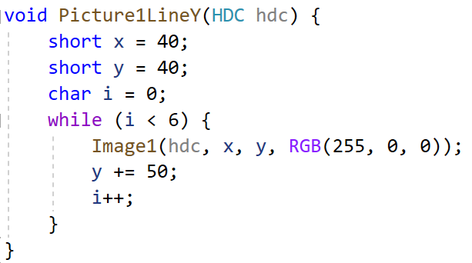
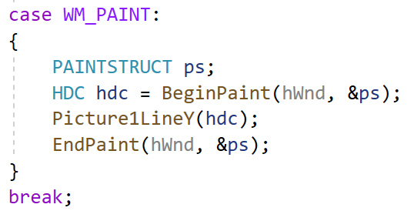
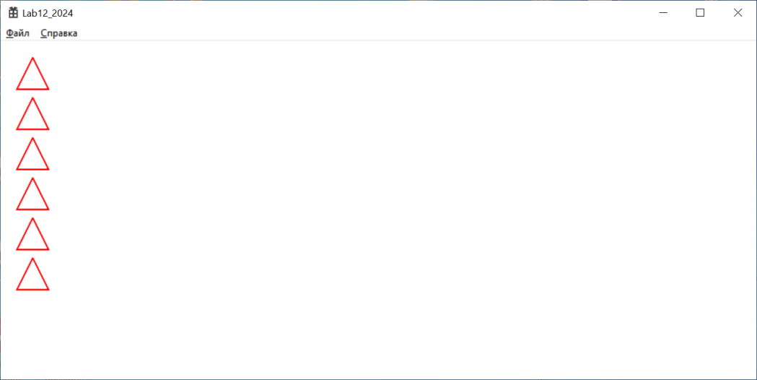
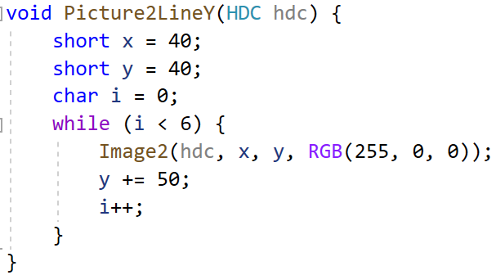
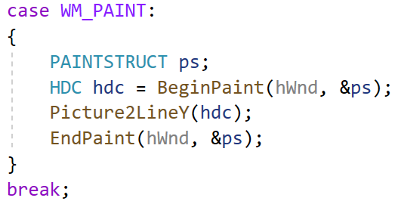
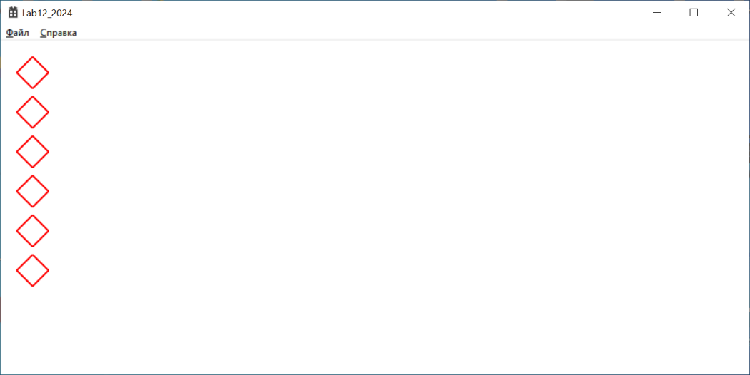
Пример №4 работы с указателем (1)

Slide 60
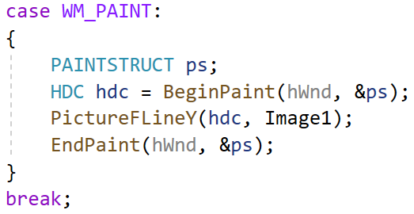
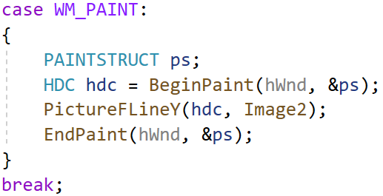
Пример №4 работы с указателем (2)
void PictureFLineY(HDC hdc, void(*pfImage)(HDC hdc, int cx, int cy, COLORREF color)) {
short x = 40;
short y = 40;
char i = 0;
while (i < 6) {
pfImage(hdc, x, y, RGB(255, 0, 0));
y += 50;
i++;
}
}

Slide 61
Массивы
https://dfe.petrsu.ru/koi/posob/c/c.htm#g3.1
Массив состоит из элементов одного и того же типа.
Ко всему массиву целиком можно обращаться по имени. Кроме того, можно выбирать любой элемент массива. Для этого необходимо задать индекс, который указывает на его относительную позицию.
Если массив объявлен, то к любому его элементу можно обратиться следующим образом: указать имя массива и индекс элемента в квадратных скобках.
Массивы определяются так же, как и переменные:
int a[100];
char b[20];
float d[50];
В первой строке объявлен массив а из 100 элементов целого типа: а[0], а[1], ..., а[99] (индексация всегда начинается с нуля). Во второй строке элементы массива b имеют тип char, а в третьей - float.

Slide 62
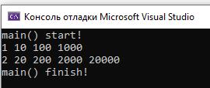
Массивы – пример 1
#include <stdio.h>
void main() {
printf("main() start!\n");
int a[4];
a[0] = 1;
a[1] = 10;
a[2] = 100;
a[3] = 1000;
printf("%d %d %d %d\n", a[0], a[1], a[2], a[3]);
int b[5] = {2, 20, 200, 2000, 20000};
printf("%d %d %d %d %d\n", b[0], b[1], b[2], b[3], b[4]);
printf("main() finish!\n");
}

Slide 63
Массивы – пример 2
#include <stdio.h>
void main() {
printf("main() start!\n");
int a[4];
a[0] = 1;
a[1] = 10;
a[2] = 100;
a[3] = 1000;
int i;
i = 0;
while (i < 4) {
printf("%d ", a[i]);
i++;
}
printf("\n");
int b[5] = {2, 20, 200, 2000, 20000};
i = 0;
while (i < 5) {
printf("%d ", b[i]);
i++;
}
printf("\n");
printf("main() finish!\n");
}

Slide 64
Структуры
https://dfe.petrsu.ru/koi/posob/c/c.htm#g3.3
Структура - это объединение одного или нескольких объектов (переменных, массивов, указателей, других структур и т.д.).
Как и массив, она представляет собой совокупность данных. Отличием является то, что к ее элементам необходимо обращаться по имени и что различные элементы структуры не обязательно должны принадлежать одному типу.
Объявление структуры осуществляется с помощью ключевого слова struct, за которым идет ее тип и далее список элементов, заключенных в фигурные скобки:
struct тип {
тип элемента_1 имя элемента_1;
.........
тип элемента_n имя элемента_n;
};

Slide 65
Структура - пример
#include <stdio.h>
struct date { int d, m, y; };
void main() {
printf("main() start!\n");
struct date d1;
d1.d = 11;
d1.m = 3;
d1.y = 2022;
struct date d2 = { 31, 12, 2021 };
printf("(%02d.%02d.%d)\n", d1.d, d1.m, d1.y);
printf("(%02d.%02d.%d)\n", d2.d, d2.m, d2.y);
printf("main() finish!\n");
}

Slide 66
typedef
https://dfe.petrsu.ru/koi/posob/c/c.htm#g3.4
В язык Си введено специальное средство, позволяющее назначать имена типам данных (переименовывать). Таким средством является оператор typedef. Он записывается в следующем виде:
typedef тип имя;
Здесь "тип" - любой разрешенный тип данных и "имя" - любой разрешенный идентификатор.
Рассмотрим пример:
typedef int INTEGER;
После этого можно сделать объявление:
INTEGER а, b;
Оно будет выполнять то же самое, что и привычное объявление int a,b;. Другими словами, INTEGER можно использовать как синоним ключевого слова int.

Slide 67
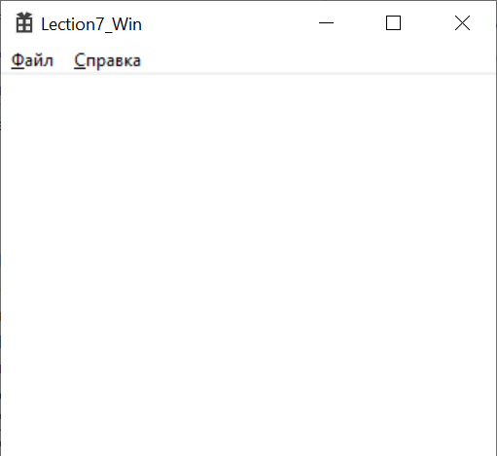
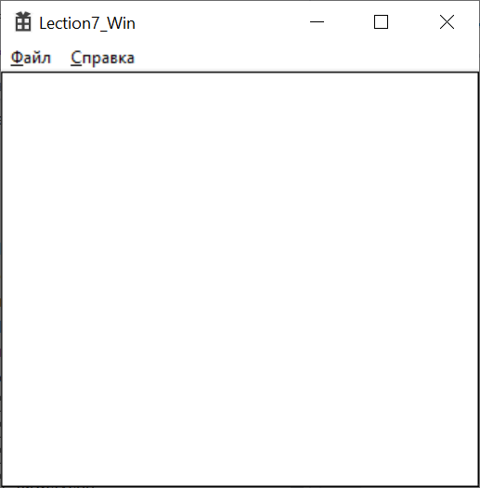
struct и typedef – пример (RECT)
// windef.h?
typedef struct tagRECT
{
LONG left;
LONG top;
LONG right;
LONG bottom;
} RECT;
…
// RECT - Структура, в которой хранятся параметры прямоугольника
RECT rect; // struct tagRECT rect;
//Определяем размер клиентской области окна
GetClientRect(hWnd, &rect);
// Рисуем прямоугольник по границам клиентской области окна
Rectangle(hdc, rect.left, rect.top, rect.right, rect.bottom);

Slide 68
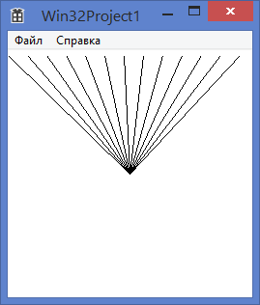
Рисуем много линий из центра
case WM_PAINT:
{
PAINTSTRUCT ps;
HDC hdc = BeginPaint(hWnd, &ps);
RECT rect;
GetClientRect(hWnd, &rect);
int cx = rect.right / 2;
int cy = rect.bottom / 2;
int x = 0;
while (x < rect.right) {
MoveToEx(hdc, cx, cy, NULL);
LineTo(hdc, x, 5);
x += 20;
}
EndPaint(hWnd, &ps);
}

Slide 69
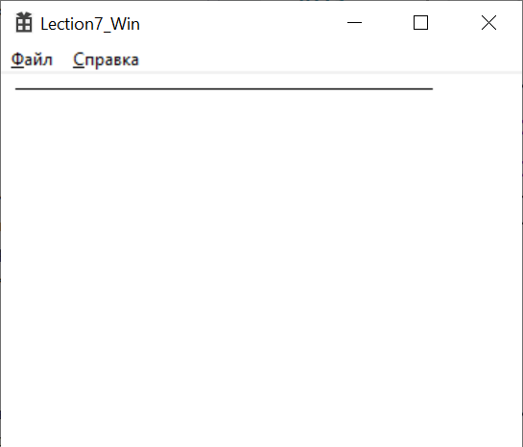
Использование POINT
// windef.h?
typedef struct tagPOINT
{
LONG x;
LONG y;
} POINT;
…
POINT p1;
p1.x = 10;
p1.y = 10;
POINT p2 = { 300, 10 };
MoveToEx(hdc, p1.x, p1.y, NULL);
LineTo(hdc, p2.x, p2.y);

Slide 70
Структура – пример 2 (1)
struct Image {
int x; // координата X
int y; // координата Y
int vx; // изменение координаты X = скорость по X
int vy; // изменение координаты Y = скорость по Y
COLORREF color; // цвет фигуры
};
typedef struct Image IMAGE;
struct Image im1 = { 100, 200, 10, 0 , RGB(128, 128, 0) };
IMAGE im2 = { 200, 200, 0, 20 , RGB(0, 100, 0) };
IMAGE im7[3] = {
{500, 100, 10, 5, RGB(100, 100, 100)},
{500, 100, 0, 10, RGB(150, 150, 150)},
{500, 100, -10, 5, RGB(200, 200, 200)}
};

Slide 71
Структура – пример 2 (2)
void MoveElements() {
im1.x += im1.vx;
im1.y += im1.vy;
im2.x += im2.vx;
im2.y += im2.vy;
im7[0].x += im7[0].vx;
im7[0].y += im7[0].vy;
im7[1].x += im7[1].vx;
im7[1].y += im7[1].vy;
im7[2].x += im7[2].vx;
im7[2].y += im7[2].vy;
}

Slide 72
Структура – пример 2 (3)
void drawAll(HDC hdc) {
Image0(hdc, im1.x, im1.y, im1.color);
Image1(hdc, im2.x, im2.y, im2.color);
Image6(hdc, im7[0].x, im7[0].y, im7[0].color);
Image6(hdc, im7[1].x, im7[1].y, im7[1].color);
Image6(hdc, im7[2].x, im7[2].y, im7[2].color);
}

Slide 74
Массивы&Структуры – пример - Polygon
HBRUSH hBrush = CreateHatchBrush(HS_CROSS, RGB(128, 0, 128));
SelectObject(hdc, hBrush);
Ellipse(hdc, 0, 0 , 160, 120);
HBRUSH hBrush2 = CreateHatchBrush(HS_DIAGCROSS, RGB(128, 0, 128));
SelectObject(hdc, hBrush2);
POINT pt[5];
pt[0].x = 100;
pt[0].y = 50;
pt[1].x = 150;
pt[1].y = 100;
pt[2].x = 150;
pt[2].y = 150;
pt[3].x = 50;
pt[3].y = 150;
pt[4].x = 50;
pt[4].y = 100;
Polygon(hdc, pt, 5);

Slide 75
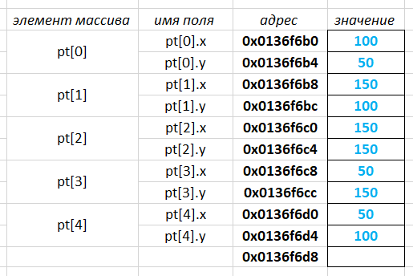
Массивы&Структуры – размещение в памяти
POINT pt[5];
pt[0].x = 100;
pt[0].y = 50;
pt[1].x = 150;
pt[1].y = 100;
pt[2].x = 150;
pt[2].y = 150;
pt[3].x = 50;
pt[3].y = 150;
pt[4].x = 50;
pt[4].y = 100;
Polygon(hdc, pt, 5);

Slide 77
Перечисления
Перечислимый тип данных -https://dims.petrsu.ru/posob/c/c.htm#g3.7
Перечислимый тип данных предназначен для описания объектов из некоторого заданного множества. Он задается ключевым словом enum. Рассмотрим пример:
enum seasons { spring, summer, autumn, winter };
Здесь введен новый тип данных seasons. Теперь можно определить переменные этого типа:
enum seasons а, b, с;
Каждая из них (а, b, c) может принимать одно из четырех значений: spring, summer, autumn и winter.

Slide 78
Перечисления – пример (1)
// Состояние игры
// Перечисление, описывающее возможные режимы
enum Modes {
START,// старт
GAME,// игра
VICTORY,// победа
LOSS,// проигрыш
FINAL// Завершение!
};
// Глобальная переменная, хранящая номер режима
enum Modes mode = START;

Slide 79
Перечисления – пример (2)
// Сообщение "Таймер сработал"
case WM_TIMER:
// если игра идет
if (mode == GAME) {
RandomMoveFox();
MoveKhifeFlying();
ContactFoxAndKhifeFlying();
ContactFoxAndHedgehog();
if (HedgehogHelth == 0) {
mode = LOSS; // Игра закончена. Мы проиграли!
}
}
else if (mode == VICTORY || mode == LOSS) {
step++;
if (step > 10)
mode = FINAL;
}
// Заставляем все перерисовать
InvalidateRect(hWnd, NULL, TRUE);
break;

Slide 80
Перечисления – пример (3)
case WM_PAINT:
{
PAINTSTRUCT ps;
HDC hdc = BeginPaint(hWnd, &ps);
// TODO: Добавьте сюда любой код прорисовки, использующий HDC...
if (mode == START)
DrawStart(hdc);
if (mode == GAME)
DrawGame(hdc);
if (mode == VICTORY)
DrawVictory(hdc);
if (mode == LOSS)
DrawLoss(hdc);
if (mode == FINAL)
DrawFinal(hdc);
EndPaint(hWnd, &ps);
}
break;

Slide 82
Какие типы есть в Си?

Slide 83
printf/scanf и базовые типы
Тип | Спецификатор формата
char | %c
signed char | %c (также %d или %hhi (%hhx, %hho) для вывода в числовой форме)
unsigned char | %c (или %hhu для вывода в числовой форме)
short short int signed short signed short int | %hi
unsigned short unsigned short int | %hu
int signed signed int | %i или %d
unsigned unsigned int | %u
Тип | Спецификатор формата
long long int signed long signed long int | %li или %ld
unsigned long unsigned long int | %lu
long long long long int signed long long signed long long int | %lli или %lld
unsigned long long unsigned long long int | %llu
float | %f (автоматически преобразуется в double для printf())
double | %f (%F) (%lf (%lF) для scanf()) %g %G %e %E (для научной нотации)^{[6]}
long double | %Lf %LF %Lg %LG %Le %LE[
https://ru.wikipedia.org/wiki/%D0%A1%D0%B8%D1%81%D1%82%D0%B5%D0%BC%D0%B0_%D1%82%D0%B8%D0%BF%D0%BE%D0%B2_%D0%A1%D0%B8

Slide 84
Где прочитать про типы данных в Си?
С.Ю. Курсков Введение в язык Си
Типы данных - https://dfe.petrsu.ru/koi/posob/c/c.htm#g1.2
Указатели и операции с ними - https://dfe.petrsu.ru/koi/posob/c/c.htm#g2.3
Массивы - https://dfe.petrsu.ru/koi/posob/c/c.htm#g3.1
Структуры - https://dfe.petrsu.ru/koi/posob/c/c.htm#g3.3
Битовые поля - https://dfe.petrsu.ru/koi/posob/c/c.htm#g3.5
Объединение (union) - https://dfe.petrsu.ru/koi/posob/c/c.htm#g3.6
Перечислимый тип данных - https://dfe.petrsu.ru/koi/posob/c/c.htm#g3.7
Указатели на функции - https://dfe.petrsu.ru/koi/posob/c/c.htm#g4.3
Преобразование типов («приведение») - https://dfe.petrsu.ru/koi/posob/c/c.htm#g2.2
**Система типов Си - https://ru.wikipedia.org/wiki/%D0%A1%D0%B8%D1%81%D1%82%D0%B5%D0%BC%D0%B0_%D1%82%D0%B8%D0%BF%D0%BE%D0%B2_%D0%A1%D0%B8
****Б. Керниган, Д. Ритчи Язык программирования Си
Типы и размеры данных - http://givi.olnd.ru/kr2/02.html#c0202

Slide 86
Лабораторная работа №11
Использование Polyline и Polygon

Slide 87
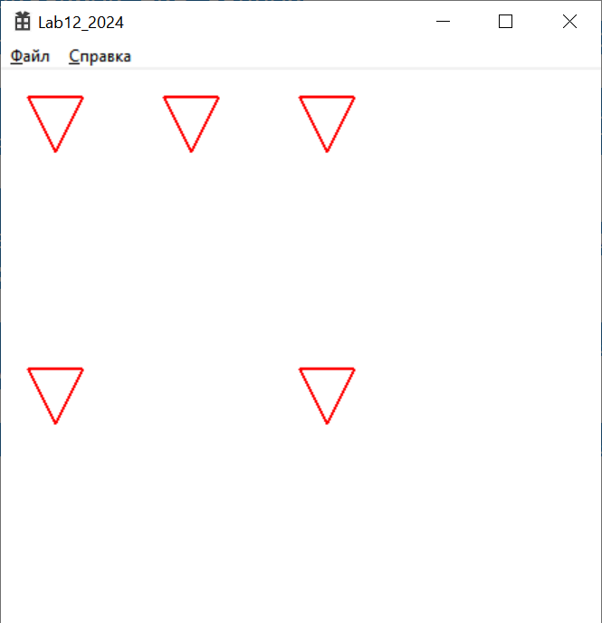

Пример 1. Отрисовка треугольника 0
Функция TestImage0() рисующая треугольник вершиной вниз:
void TestImage0(HDC hdc, int cx, int cy) {
HPEN hPen;
hPen = CreatePen(PS_SOLID, 2, RGB(255, 0, 0));
SelectObject(hdc, hPen);
POINT p[4];
p[0].x = cx;
p[0].y = cy + 20;
p[1].x = cx + 20;
p[1].y = cy - 20;
p[2].x = cx - 20;
p[2].y = cy - 20;
p[3].x = cx;
p[3].y = cy + 20;
Polyline(hdc, p, 4);
DeleteObject(hPen);
}
case WM_PAINT:
{
PAINTSTRUCT ps;
HDC hdc = BeginPaint(hWnd, &ps);
TestImage0(hdc, 40, 40);
TestImage0(hdc, 140, 40);
TestImage0(hdc, 240, 40);
TestImage0(hdc, 240, 240);
TestImage0(hdc, 40, 240);
EndPaint(hWnd, &ps);
}
break;

Slide 88
Пример 1. Отрисовка треугольника 0
Функция TestImage0() рисующая треугольник вершиной вниз:
void TestImage0(HDC hdc, int cx, int cy) {
HPEN hPen;
hPen = CreatePen(PS_SOLID, 2, RGB(255, 0, 0));
SelectObject(hdc, hPen);
POINT p[4] = {
cx, cy + 20,
cx + 20, cy - 20,
cx - 20, cy - 20,
cx, cy + 20
};
Polyline(hdc, p, 4);
DeleteObject(hPen);
}
case WM_PAINT:
{
PAINTSTRUCT ps;
HDC hdc = BeginPaint(hWnd, &ps);
TestImage0(hdc, 40, 40);
TestImage0(hdc, 140, 40);
TestImage0(hdc, 240, 40);
TestImage0(hdc, 240, 240);
TestImage0(hdc, 40, 240);
EndPaint(hWnd, &ps);
}
break;

Slide 89
Пример 2. Отрисовка треугольника 0 в цвете
Функция TestImage0() рисующая треугольник вершиной вниз:
void Image0(HDC hdc, int cx, int cy, COLORREF color) {
HPEN hPen;
hPen = CreatePen(PS_SOLID, 2, color);
SelectObject(hdc, hPen);
POINT p[4] = {
cx, cy + 20,
cx + 20, cy - 20,
cx - 20, cy - 20,
cx, cy + 20
};
Polyline(hdc, p, 4);
DeleteObject(hPen);
}
case WM_PAINT:
{
PAINTSTRUCT ps;
HDC hdc = BeginPaint(hWnd, &ps);
Image0(hdc, 40, 40, RGB(255, 0, 0));
Image0(hdc, 140, 40, RGB(255, 0, 0));
Image0(hdc, 240, 40, RGB(255, 0, 0));
Image0(hdc, 240, 240, RGB(255, 0, 0));
Image0(hdc, 40, 240, RGB(255, 0, 0)); EndPaint(hWnd, &ps);
}
break;

Slide 90

Пример 2. Отрисовка треугольника 0 в цвете
Функция TestImage0() рисующая треугольник вершиной вниз:
void Image0(HDC hdc, int cx, int cy, COLORREF color) {
HPEN hPen;
hPen = CreatePen(PS_SOLID, 2, color);
SelectObject(hdc, hPen);
POINT p[4] = {
cx, cy + 20,
cx + 20, cy - 20,
cx - 20, cy - 20,
cx, cy + 20
};
Polyline(hdc, p, 4);
DeleteObject(hPen);
}
case WM_PAINT:
{
PAINTSTRUCT ps;
HDC hdc = BeginPaint(hWnd, &ps);
Image0(hdc, 40, 40, RGB(255, 0, 0));
Image0(hdc, 140, 40, RGB(0, 255, 0));
Image0(hdc, 240, 40, RGB(0, 0, 255));
Image0(hdc, 240, 240, RGB(255, 255, 0));
Image0(hdc, 40, 240, RGB(255, 0, 255)); EndPaint(hWnd, &ps);
}
break;

Slide 92



Задача 1. Отрисовка фигуры 1
Функцию Image1() вставить в ваш код и при помощи нее нарисовать от 4 до 6 треугольников разных цветов в окне приложения.
void Image1(HDC hdc, int cx, int cy, COLORREF color) {
HPEN hPen = CreatePen(PS_SOLID, 2, color);
SelectObject(hdc, hPen);
POINT p[4] = {
cx, cy - 20,
cx + 20, cy + 20,
cx - 20, cy + 20,
cx, cy - 20
};
Polyline(hdc, p, 4);
DeleteObject(hPen);
}

Slide 93




Задача 2. Отрисовка фигуры 2 (ромб)
Нужно создать функцию Image2() и при помощи нее нарисовать от 4 до 6 ромбиков в окне приложения.

Slide 94


Задача 3. Отрисовка сложной фигуры 3
Нужно создать функцию Image3(), в которой отрисовать фигуру по образцу и при помощи неё нарисовать от 4 до 6 фигур в окне приложения.

Slide 95


Задача 4*. Отрисовка сложной фигуры 4
Нужно создать функцию Image4(), в которой отрисовать фигуру по образцу и при помощи неё нарисовать от 4 до 6 фигур в окне приложения.

Slide 96
Задача 5. Переключение узоров (1)
Переделать программу таким образом, чтобы можно было нажатием клавиши переключать отображаемый узор из фигур 0, 1, 2, 3 и 4.
enum Modes {
image0,
image1,
image1_line,
image1_with_colors,
image2,
image2_with_colors,
image3,
image3_lines,
image3_with_colors,
image4,
image4_lines,
image4_with_colors,
mode_none
};
enum Modes mode = image0;

Slide 97
Задача 5. Переключение узоров (2)
Переделать программу таким образом, чтобы можно было нажатием клавиши переключать отображаемый узор из фигур 0, 1, 2, 3 и 4.
void Picture0(HDC hdc) {
Image0(hdc, 40, 40, RGB(255, 0, 0)); // Код был в лекции
Image0(hdc, 140, 40, RGB(255, 0, 0));
Image0(hdc, 240, 40, RGB(255, 0, 0));
Image0(hdc, 240, 240, RGB(255, 0, 0));
Image0(hdc, 40, 240, RGB(255, 0, 0));
}
void Picture1(HDC hdc) {
Image1(hdc, 40, 40, RGB(255, 0, 0));
Image1(hdc, 140, 40, RGB(255, 0, 0));
Image1(hdc, 240, 40, RGB(255, 0, 0));
Image1(hdc, 240, 240, RGB(255, 0, 0));
Image1(hdc, 40, 240, RGB(255, 0, 0));
}

Slide 98
Задача 5. Переключение узоров (3)
Переделать программу таким образом, чтобы можно было нажатием клавиши переключать отображаемый узор из фигур 0, 1, 2, 3 и 4.
case WM_KEYDOWN:
mode = (enum Modes)(mode + 1); // переключение на следующий режим
if (mode == mode_none) mode = image0; // если режимы закончились - начинаем заново
InvalidateRect(hWnd, NULL, TRUE);
break;

Slide 99
Задача 5. Переключение узоров (4)
Переделать программу таким образом, чтобы можно было нажатием клавиши переключать отображаемый узор из фигур 0, 1, 2, 3 и 4.
case WM_PAINT:
{
PAINTSTRUCT ps;
HDC hdc = BeginPaint(hWnd, &ps);
switch (mode) {
case image0:
Picture0(hdc); // Код выше
break;
case image1:
Picture1(hdc); // Код выше
break;
case image1_line:
PictureFLineY(hdc, Image1); // Код был в лекции
break;
case image2:
PictureFLineY(hdc, Image2); // Код был в лекции
break;
}
EndPaint(hWnd, &ps);
}
break;

Slide 100




Задача 6*. Горизонтальная линия из фигур 3 и 4
Добавить функции, которые делают горизонтальную линию из фигур 3 и 4.
Реализовать возможность переключения режимов, с отображением этих линий.

Slide 101



Задача 7**. Ряд линий из фигур 3 и 4
Добавить функции, которые делают ряд линии из фигур 3 и 4.
Реализовать возможность переключения режимов, с отображением этих линий.

Slide 102



Задача 8***. Ряд цветных линий из фигур 3 и 4
Добавить функции, которые делают ряд цветных линии из фигур 3 и 4.
Реализовать возможность переключения режимов, с отображением этих линий.

Slide 103





ЛР11: Задания на закрепление и отработку
Доделать задачи 1-8.
Задача 9. Сделать функцию Image5() в которой отрисовать следующую фигуру. Добавить эту фигуру в отрисовку при переключении режимов.
Задача 10*. Сделать одну из следующих фигур:
4) Задача 11**. Сделать еще две ваши собственные (уникальные) фигуры. Одну из них сделать при помощи Polygon
5) Обязательно! Принести получившийся код на занятие. Его будем использовать и переделывать на следующих лабораторных работах.

Slide 104
ИТОГО по ЛР11
Научились использовать Polyline/Polygon. Познакомились со структурами и массивами. Познакомились с enum – перечислением.

Slide 106
Очень важные термины
Подпрограмма
Функция
Объявление функции / Прототип функции / Сигнатура («подпись») функции
Определение функции
Вызов функции
Формальные параметры/аргументы функции
(Фактические) параметры/аргументы функции
Локальные переменные
Глобальные переменные
Область видимости переменной
Время жизни переменной
Инструкция return
Точка входа в программу

Slide 107
Очень важные термины
Подпрограмма
Функция
Объявление функции / Прототип функции / Сигнатура («подпись») функции
Определение функции
Вызов функции
Формальные параметры/аргументы функции
(Фактические) параметры/аргументы функции
Локальные переменные
Глобальные переменные
Область видимости переменной
Время жизни переменной
Инструкция return
Точка входа в программу

Slide 108
Пример 2. Отрисовка треугольника 0 в цвете
Функция TestImage0() рисующая треугольник вершиной вниз:
void Image0(HDC hdc, int cx, int cy, COLORREF color) {
HPEN hPen;
hPen = CreatePen(PS_SOLID, 2, color);
SelectObject(hdc, hPen);
POINT p[4] = {
cx, cy + 20,
cx + 20, cy - 20,
cx - 20, cy - 20,
cx, cy + 20
};
Polyline(hdc, p, 4);
DeleteObject(hPen);
}
case WM_PAINT:
{
PAINTSTRUCT ps;
HDC hdc = BeginPaint(hWnd, &ps);
Image0(hdc, 40, 40, RGB(255, 0, 0));
Image0(hdc, 140, 40, RGB(0, 255, 0));
Image0(hdc, 240, 40, RGB(0, 0, 255));
Image0(hdc, 240, 240, RGB(255, 255, 0));
Image0(hdc, 40, 240, RGB(255, 0, 255)); EndPaint(hWnd, &ps);
}
break;

Slide 109
Пример 2. Отрисовка треугольника 0 в цвете
Функция TestImage0() рисующая треугольник вершиной вниз:
void Image0(HDC p1, int p2, int p3, COLORREF p4) {
HPEN hPen;
hPen = CreatePen(PS_SOLID, 2, p4);
SelectObject(p1, hPen);
POINT p[4] = {
p2, p3 + 20,
p2 + 20, p3 - 20,
p2 - 20, p3 - 20,
p2, p4 + 20
};
Polyline(p1, p, 4);
DeleteObject(hPen);
}
case WM_PAINT:
{
PAINTSTRUCT ps;
HDC hdc = BeginPaint(hWnd, &ps);
Image0(hdc, 40, 40, RGB(255, 0, 0));
Image0(hdc, 140, 40, RGB(0, 255, 0));
Image0(hdc, 240, 40, RGB(0, 0, 255));
Image0(hdc, 240, 240, RGB(255, 255, 0));
Image0(hdc, 40, 240, RGB(255, 0, 255)); EndPaint(hWnd, &ps);
}
break;

Slide 111
Лабораторная работа №12
Использование struct.
Анимация при помощи таймера.

Slide 112

Задача 0. Создать заготовку для ЛР12
Нужно создать новый проект Windows
Добавить в файл исходного кода функции Image0(), Image1(), Image2() и т.п.
Убедиться что все собирается и работает – на примере отрисовки Image0()

Slide 113
Задача 1. Добавить самодвижущуюся фигуру
Добавить в код определение структуры Image
Добавить переменную im1 имеющую тип struct Image
Задать переменной im1 положение фигуры в центре окна (примерно) , и задать ей перемещение вправо
Добавить таймер в программу
По таймеру изменять координаты фигуры и вызывать перерисовку фигуры
В обработчик WM_PAINT добавить код отрисовки фигуры Image0() по координатам заданным в im1

Slide 114
Задача 1. Добавить самодвижущуюся фигуру (1)
Добавить в код определение структуры Image
Добавить переменную im1 имеющую тип struct Image
Задать переменной im1 положение фигуры (примерно) в центре окна, и задать ей перемещение вправо
Добавить таймер в программу
По таймеру изменять координаты фигуры и вызывать перерисовку фигуры
В обработчик WM_PAINT добавить код отрисовки фигуры Image0() по координатам заданным в im1
struct Image {
int x; // координата X
int y; // координата Y
int vx; // изменение координаты X = скорость по X
int vy; // изменение координаты Y = скорость по Y
COLORREF color; // цвет фигуры
};
struct Image im1 = { 100, 200, 10, 0 , RGB(128, 128, 0) };

Slide 115


Задача 1. Добавить самодвижущуюся фигуру (1)
Добавить в код определение структуры Image
Добавить переменную im1 имеющую тип struct Image
Задать переменной im1 положение фигуры (примерно) в центре окна, и задать ей перемещение вправо
Добавить таймер в программу
По таймеру изменять координаты фигуры и вызывать перерисовку фигуры
В обработчик WM_PAINT добавить код отрисовки фигуры Image0() по координатам заданным в im1
struct Image {
int x; // координата X
int y; // координата Y
int vx; // изменение координаты X = скорость по X
int vy; // изменение координаты Y = скорость по Y
COLORREF color; // цвет фигуры
};
struct Image im1 = { 100, 200, 10, 0 , RGB(128, 128, 0) };

Slide 116
Задача 1. Добавить самодвижущуюся фигуру (2)
Добавить в код определение структуры Image
Добавить переменную im1 имеющую тип struct Image
Задать переменной im1 положение фигуры (примерно) в центре окна, и задать ей перемещение вправо
Добавить таймер в программу
По таймеру изменять координаты фигуры и вызывать перерисовку фигуры
В обработчик WM_PAINT добавить код отрисовки фигуры Image0() по координатам заданным в im1
case WM_CREATE:
SetTimer(hWnd, 1, 500, 0);
break;

Slide 117
Задача 1. Добавить самодвижущуюся фигуру (3)
Добавить в код определение структуры Image
Добавить переменную im1 имеющую тип struct Image
Задать переменной im1 положение фигуры (примерно) в центре окна, и задать ей перемещение вправо
Добавить таймер в программу
По таймеру изменять координаты фигуры и вызывать перерисовку фигуры
В обработчик WM_PAINT добавить код отрисовки фигуры Image0() по координатам заданным в im1
case WM_TIMER:
im1.x += im1.vx;
im1.y += im1.vy;
InvalidateRect(hWnd, NULL, TRUE);
break;

Slide 118
Задача 1. Добавить самодвижущуюся фигуру (4)
Добавить в код определение структуры Image
Добавить переменную im1 имеющую тип struct Image
Задать переменной im1 положение фигуры (примерно) в центре окна, и задать ей перемещение вправо
Добавить таймер в программу
По таймеру изменять координаты фигуры и вызывать перерисовку фигуры
В обработчик WM_PAINT добавить код отрисовки фигуры Image0() по координатам заданным в im1
case WM_PAINT:
{
PAINTSTRUCT ps;
HDC hdc = BeginPaint(hWnd, &ps);
Image0(hdc, im1.x, im1.y, im1.color);
EndPaint(hWnd, &ps);
}
break;

Slide 119
Задача 2. Добавить еще одну самодвижущуюся фигуру (0)
Добавить определение «псевдонима типа» IMAGE.
Добавить переменную im2 имеющую тип IMAGE
Задать переменной im2 положение фигуры (примерно) в правой части окна, и задать ей перемещение влево
В обработчик таймера добавить изменение координат фигуры im2
В обработчик WM_PAINT добавить код отрисовки фигуры Image1() по координатам заданным в im2

Slide 120

Задача 2. Добавить еще одну самодвижущуюся фигуру (1)
Добавить определение «псевдонима типа» IMAGE.
Добавить переменную im2 имеющую тип IMAGE
Задать переменной im2 положение фигуры (примерно) в правой части окна, и задать ей перемещение влево
В обработчик таймера добавить изменение координат фигуры im2
В обработчик WM_PAINT добавить код отрисовки фигуры Image1() по координатам заданным в im2
typedef struct Image IMAGE;
IMAGE im2 = { 400, 200, -10, 0, RGB(0, 100, 0) };

Slide 121
Задача 2. Добавить еще одну самодвижущуюся фигуру (2)
Добавить определение «псевдонима типа» IMAGE.
Добавить переменную im2 имеющую тип IMAGE
Задать переменной im2 положение фигуры (примерно) в правой части окна, и задать ей перемещение влево
В обработчик таймера добавить изменение координат фигуры im2
В обработчик WM_PAINT добавить код отрисовки фигуры Image1() по координатам заданным в im2
case WM_TIMER:
im1.x += im1.vx;
im1.y += im1.vy;
im2.x += im2.vx;
im2.y += im2.vy;
InvalidateRect(hWnd, NULL, TRUE);
break;

Slide 122
Задача 2. Добавить еще одну самодвижущуюся фигуру (3)
Добавить определение «псевдонима типа» IMAGE.
Добавить переменную im2 имеющую тип IMAGE
Задать переменной im2 положение фигуры (примерно) в правой части окна, и задать ей перемещение влево
В обработчик таймера добавить изменение координат фигуры im2
В обработчик WM_PAINT добавить код отрисовки фигуры Image1() по координатам заданным в im2
case WM_PAINT:
{
PAINTSTRUCT ps;
HDC hdc = BeginPaint(hWnd, &ps);
Image0(hdc, im1.x, im1.y, im1.color);
Image1(hdc, im2.x, im2.y, im2.color);
EndPaint(hWnd, &ps);
}
break;

Slide 123
Задача 3. Добавить еще одну самодвижущуюся фигуру
Добавить переменную im3 имеющую тип IMAGE
Задать переменной im3 положение фигуры (примерно) в верхней части окна, и задать ей перемещение вниз
В обработчик таймера добавить изменение координат фигуры im3
В обработчик WM_PAINT добавить код отрисовки фигуры Image2() по координатам заданным в im3

Slide 124
Задача 4. Добавить еще одну самодвижущуюся фигуру
Добавить переменную im4 имеющую тип IMAGE
Задать переменной im4 положение фигуры (примерно) в нижней части окна, и задать ей перемещение вверх
В обработчик таймера добавить изменение координат фигуры im4
В обработчик WM_PAINT добавить код отрисовки фигуры Image3() по координатам заданным в im4

Slide 125



Задача 5. Добавить массив из 3 самодвижущихся фигур
Добавить im5 – массив из 3 элементов, каждый из которых IMAGE
Задать всем элементам im5 одни и те же начальные координаты
В обработчик таймера добавить изменение координат каждого из элементом im5
В обработчик WM_PAINT добавить код отрисовки фигуры Image4() по координатам заданным в im5

Slide 126
Задача 6*. Массив фигур
Добавить переменную imA имеющую тип массив IMAGE
Задать всем элементам массива imA координаты и направления перемещение
В обработчик таймера добавить изменение координат элементов массива imA
В обработчик WM_PAINT добавить код отрисовки всех элементов imA через вызов Image5()

Slide 127






Задача 6*. Массив фигур (1)
Добавить переменную imA имеющую тип массив IMAGE
Задать всем элементам массива imA координаты и направления перемещение
В обработчик таймера добавить изменение координат элементов массива imA
В обработчик WM_PAINT добавить код отрисовки всех элементов imA через вызов Image5()

Slide 128

Задача 6*. Массив фигур (2)
Добавить переменную imA имеющую тип массив IMAGE
Задать всем элементам массива imA координаты и направления перемещение
В обработчик таймера добавить изменение координат элементов массива imA
В обработчик WM_PAINT добавить код отрисовки всех элементов imA через вызов Image5()

Slide 129

Задача 6*. Массив фигур (3)
Добавить переменную imA имеющую тип массив IMAGE
Задать всем элементам массива imA координаты и направления перемещение
В обработчик таймера добавить изменение координат элементов массива imA
В обработчик WM_PAINT добавить код отрисовки всех элементов imA через вызов Image5()

Slide 131
ЛР12: Задания на закрепление и отработку
Доделать задачи 1-6.
Задача 7*. Добавить еще один массив фигур – в количестве 10-20 штук. Фигуры из этого массива перемещаются красивым предзаданным способом.
3) Задача 8**. Сделать так, чтобы фигуры сталкиваясь с краем окна разворачивались и двигались после столкновения в обратную сторону (от границы окна).

Slide 132
ИТОГО по ЛР12
Познакомились с таймером.
Применили массивы к отрисовке множества объектов.

Slide 134
Псевдослучайные числа* Отладочный режим*

Slide 135
Работа с псевдослучайными числами
void srand(unsigned seed) https://www.c-cpp.ru/content/srand
Прототип:
stdlib.h
Описание:
Функция srand() используется для установки начала последовательности, генерируемой функ­цией rand() (функция rand() возвращает псевдослучайные числа).
Функция srand() позволяет запускать программу несколько раз с различными последователь­ностями псевдослучайных чисел.
int rand(void) https://www.c-cpp.ru/content/rand
Прототип:
stdlib.h
Описание:
Функция rand() генерирует последовательность псевдослучайных чисел. Всякий раз при ее вы­зове возвращается число в интервале от 0 до RAND_MAX.
time_t time(time_t *time) https://www.c-cpp.ru/content/time
Прототип:
time.h Описание:
Функция time() возвращает текущее календарное время системы.
time( NULL ) возвращает текущее время в секундах с 1 января 1970 года

Slide 136
Работа с псевдослучайными числами
case WM_CREATE:
// Перезапуск генератора случайных чисел
// функция time() объявлена в time.h
srand(time(NULL));
SetTimer(hWnd, 1, 500, 0);
SetTimer(hWnd, 2, 2000, 0);
break;
void ChangeDirection() {
im2.vx = rand() % 6 + 2;
im2.vy = rand() % 11 - 5;
}

Slide 137
Работа с псевдослучайными числами
case WM_CREATE:
// Перезапуск генератора случайных чисел
// функция time() объявлена в time.h
srand(time(NULL));
SetTimer(hWnd, 1, 500, 0);
SetTimer(hWnd, 2, 2000, 0);
break;
void ChangeDirection() {
im2.vx = rand() % 6 + 2; // (rand() % 6) дает числа от 0 до 5
im2.vy = rand() % 11 - 5; // (rand() % 11) дает числа от 0 до 10
}

Slide 138
Работа с псевдослучайными числами
case WM_CREATE:
// Перезапуск генератора случайных чисел
// функция time() объявлена в time.h
srand(time(NULL));
SetTimer(hWnd, 1, 500, 0);
SetTimer(hWnd, 2, 2000, 0);
break;
void ChangeDirection() {
im2.vx = rand() % 6 + 2; // (rand() % 6 + 2) дает числа от 2 до 7 im2.vy = rand() % 11 - 5; // (rand() % 11 - 5) дает числа от -5 до 5
}

Slide 139
Режим ОТЛАДКИ

Slide 140

Режим ОТЛАДКИ
// Если макрос DEBUG_GAME определен, то будет показана зона захвата каждого героя
#define DEBUG_GAME

Slide 141
Режим ОТЛАДКИ
void Image3(HDC hdc, int cx, int cy, COLORREF color) {
HPEN hPen;
hPen = CreatePen(PS_SOLID, 2, color);
SelectObject(hdc, hPen);
POINT p[5] = {
cx - 20,cy - 20,
cx ,cy,
cx + 20,cy - 20,
cx,cy + 20,
cx - 20,cy - 20
};
Polyline(hdc, p, 5);
DeleteObject(hPen);
#ifdef DEBUG_GAME
// Зона захвата
HPEN hPenZone = CreatePen(PS_SOLID, 1, RGB(0, 0, 0));
SelectObject(hdc, hPenZone);
SelectObject(hdc, GetStockObject(NULL_BRUSH));
Rectangle(hdc, cx - 20, cy - 20, cx + 20, cy + 20);
MoveToEx(hdc, cx - 40, cy, NULL);
LineTo(hdc, cx + 40, cy);
MoveToEx(hdc, cx, cy - 40, NULL);
LineTo(hdc, cx, cy + 40);
DeleteObject(hPenZone);
#endif
}

Slide 142

Режим ОТЛАДКИ
// Если макрос DEBUG_GAME определен, то будет показана зона захвата каждого героя
//#define DEBUG_GAME

Slide 143
Режим ОТЛАДКИ
void Image3(HDC hdc, int cx, int cy, COLORREF color) {
HPEN hPen;
hPen = CreatePen(PS_SOLID, 2, color);
SelectObject(hdc, hPen);
POINT p[5] = {
cx - 20,cy - 20,
cx ,cy,
cx + 20,cy - 20,
cx,cy + 20,
cx - 20,cy - 20
};
Polyline(hdc, p, 5);
DeleteObject(hPen);
#ifdef DEBUG_GAME
// Зона захвата
HPEN hPenZone = CreatePen(PS_SOLID, 1, RGB(0, 0, 0));
SelectObject(hdc, hPenZone);
SelectObject(hdc, GetStockObject(NULL_BRUSH));
Rectangle(hdc, cx - 20, cy - 20, cx + 20, cy + 20);
MoveToEx(hdc, cx - 40, cy, NULL);
LineTo(hdc, cx + 40, cy);
MoveToEx(hdc, cx, cy - 40, NULL);
LineTo(hdc, cx, cy + 40);
DeleteObject(hPenZone);
#endif
}

Slide 144

Режим ОТЛАДКИ
void Image3(HDC hdc, int cx, int cy, COLORREF color) {
HPEN hPen;
hPen = CreatePen(PS_SOLID, 2, color);
SelectObject(hdc, hPen);
POINT p[5] = {
cx - 20,cy - 20,
cx ,cy,
cx + 20,cy - 20,
cx,cy + 20,
cx - 20,cy - 20
};
Polyline(hdc, p, 5);
DeleteObject(hPen);
#ifdef DEBUG_GAME
// Зона захвата
HPEN hPenZone = CreatePen(PS_SOLID, 1, RGB(0, 0, 0));
SelectObject(hdc, hPenZone);
SelectObject(hdc, GetStockObject(NULL_BRUSH));
Rectangle(hdc, cx - 20, cy - 20, cx + 20, cy + 20);
MoveToEx(hdc, cx - 40, cy, NULL);
LineTo(hdc, cx + 40, cy);
MoveToEx(hdc, cx, cy - 40, NULL);
LineTo(hdc, cx, cy + 40);
DeleteObject(hPenZone);
#endif
}

Slide 145

Режим ОТЛАДКИ
void Image3(HDC hdc, int cx, int cy, COLORREF color) {
HPEN hPen;
hPen = CreatePen(PS_SOLID, 2, color);
SelectObject(hdc, hPen);
POINT p[5] = {
cx - 20,cy - 20,
cx ,cy,
cx + 20,cy - 20,
cx,cy + 20,
cx - 20,cy - 20
};
Polyline(hdc, p, 5);
DeleteObject(hPen);
#ifdef DEBUG_GAME
// Зона захвата
HPEN hPenZone = CreatePen(PS_SOLID, 1, RGB(0, 0, 0));
SelectObject(hdc, hPenZone);
SelectObject(hdc, GetStockObject(NULL_BRUSH));
Rectangle(hdc, cx - 20, cy - 20, cx + 20, cy + 20);
MoveToEx(hdc, cx - 40, cy, NULL);
LineTo(hdc, cx + 40, cy);
MoveToEx(hdc, cx, cy - 40, NULL);
LineTo(hdc, cx, cy + 40);
DeleteObject(hPenZone);
#endif
}

Slide 148
ИТОГО по лекции 6
Узнали практически всё про типы в Си – базовые: целые, вещественные, структурированные типы данных: указатели, массивы, структуры и перечисления.
Узнали как при помощи Polyline и Polygon рисовать сложные фигуры.
Узнали про таймер и про то, как при его помощи сделать анимацию.
Узнали что нужно сделать в ЛР11 и ЛР12.

Slide 149
Термины 1 – Общая информатика
Программное обеспечение (software)
Пользователь
Операционная система
Программа
Оборудование (hardware)
Процессор
Оперативная память
Внешние устройства
Внешняя память
Устройства ввода-вывода
BIOS
Шестнадцатиричная система счисления

Slide 150
Термины 2 – Базовые типы
Типы в Си. Целые. char
Типы в Си. Целые. short
Типы в Си. Целые. long
Типы в Си. Целые. long long
Типы в Си. Целые. int
Типы в Си. Целые. signed
Типы в Си. Целые. unsigned
Типы в Си. Вещественные. float
Типы в Си. Вещественные. double
Типы в Си. Вещественные. long double
Неявное преобразование/приведение типов
Явное преобразование/приведение типов
спецификаторы ввода/вывода – целые числа - %hhi %hi %hu %i %d %u %lu %ld %lu %lli %lld %llu
спецификаторы ввода/вывода – вещественные числа %f %g %e %Lf %Lg %Lg
char i = 0;
short x = 40; short y = 40;
long fact = 1, prevFact = 1;
long long fact = 1, prevFact = 1;
int n = 1;
signed char chS;
unsigned char chU;
float f = 1.23456789012345678901234567890;
double f = 1.23456789012345678901234567890;
long double f =
1.23456789012345678901234567890;
int val; val = 1 + 2.1; printf("val = %d", val);
mode = (enum Modes)(mode + 1);
printf("<%lli (%d!) %d>\n", fact, n, (fact / prevFact));
printf("<%60.30f (%d)>\n", f, i);

Slide 151
Термины 3 – Структурированные типы данных
Указатели в Си
Указатель на функцию
Перечисления – enum
Массивы
Структуры – struct
Псевдоним для типа - typedef
int a = 10; int* pa = &a; *pa = 30;
void Image4(HDC hdc, int cx, int cy) {...}
void PictureFLineY(HDC hdc,
void(*pfImage)(HDC hdc, int cx, int cy)) {
...
pfImage(hdc, x, y);
...
}
void f() {
...
PictureFLineY(hdc, Image4);
...
}
enum Modes { START,GAME,VICTORY,LOSS,FINAL};
int b[5] = {2, 20, 200, 2000, 20000};
struct tagPOINT { LONG x, y; };
typedef struct tagPOINT { LONG x, y; } POINT;

Slide 152
Термины 4
сообщение WM_PAINT
сообщение WM_KEYDOWN
сообщение WM_CREATE
сообщение WM_TIMER
SetTimer()
Polygon()
Polyline()
GetStockObject(NULL_BRUSH)
GetClientRect()
RECT
POINT
COLORREF
case WM_PAINT:
case WM_KEYDOWN:
case WM_CREATE:
case WM_TIMER:
SetTimer(hWnd, 1, 500, 0);
POINT p[4]; … Polygon(hdc, p, 4);
POINT p[4]; … Polyline(hdc, p, 4);
SelectObject(hdc, GetStockObject(NULL_BRUSH));
RECT rect; GetClientRect(hWnd, &rect);
RECT rect; GetClientRect(hWnd, &rect);
POINT p[4]; … Polyline(hdc, p, 4);
void Image0(HDC hdc, int cx, int cy,
COLORREF color) {
HPEN hPen;
hPen = CreatePen(PS_SOLID, 2, color);
SelectObject(hdc, hPen);
…
}
Image0(hdc, x, y, RGB(255, 0, 0));

